Slide 1
Финансовое моделирование инновационного проекта
Финансовая модель — система, в которой отражаются все финансовые потоки предприятия (доходы, расходы), а также изменения в стоимости материальных активов бизнеса (амортизация, капитальные вложения); которая дает представление о финансовом состоянии бизнеса и служит цели принятия управленческих решений.

Slide 2
Финансовое моделирование инновационного проекта
Финансовая модель позволяет:
Определить денежные потоки фирмы
Оценить экономическую эффективность проекта
Оценить стоимость бизнеса
Оценить влияние факторов внешней среды на деятельность фирмы
Провести анализ различных вариантов управленческих решений
Оценить потребность в источниках финансирования
Оценить платежеспобность бизнеса

Slide 3
Финансовое моделирование инновационного проекта
Классические пользователи финансовой модели:
Менеджмент компании
Банки
Акционеры
Потенциальные инвесторы, в т. ч. инвестиционные фонды
Инвестиционные банки, консультанты

Slide 4
Финансовая модель: Прогноз по персоналу
(в людях)
Разработка и производство | Год 1 |  |  |  |  |  |  |  |  |  |  |  | Год 2
 | 01 | 02 | 03 | 04 | 05 | 06 | 07 | 08 | 09 | 10 | 11 | 12 | 01 | 02
Главный инженер | 1 | 1 | 1 | 1 | 1 | 1 | 1 | 1 | 1 | 1 | 1 | 1 | 1 | 1
Инженер | 2 | 2 | 2 | 3 | 4 | 5 | 6 | 7 | 8 | 9 | 10 | 11 | 12 | 12
Техник | - | - | - | 1 | 1 | 1 | 2 | 2 | 2 | 2 | 2 | 2 | 3 | 3
Другое | - | - | - | - | - | - | - | - | 1 | 1 | 1 | 1 | 1 | 1
Всего | 3 | 3 | 3 | 5 | 6 | 7 | 9 | 10 | 12 | 13 | 14 | 15 | 17 | 17

Slide 5
Финансовая модель: Прогноз по персоналу
(в людях)
Продажи и маркетинг | Год 1 |  |  |  |  |  |  |  |  |  |  |  | Год 2
 | 01 | 02 | 03 | 04 | 05 | 06 | 07 | 08 | 09 | 10 | 11 | 12 | 01 | 02
Директор по маркетингу | 1 | 1 | 1 | 1 | 1 | 1 | 1 | 1 | 1 | 1 | 1 | 1 | 1 | 1
Менеджер проекта | 1 | 1 | 1 | 1 | 1 | 1 | 2 | 2 | 2 | 2 | 2 | 2 | 3 | 3
Агент по продажам | 1 | 1 | 1 | 2 | 2 | 2 | 3 | 3 | 3 | 4 | 4 | 4 | 6 | 6
Всего | 3 | 3 | 3 | 4 | 4 | 4 | 6 | 6 | 6 | 7 | 7 | 7 | 10 | 10

Slide 6
Финансовая модель: Прогноз по персоналу
(в людях)
Администрат-е | Год 1 |  |  |  |  |  |  |  |  |  |  |  | Год 2
 | 01 | 02 | 03 | 04 | 05 | 06 | 07 | 08 | 09 | 10 | 11 | 12 | 01 | 02
Генеральный директор | 1 | 1 | 1 | 1 | 1 | 1 | 1 | 1 | 1 | 1 | 1 | 1 | 1 | 1
Финансовый директор | 1 | 1 | 1 | 1 | 1 | 1 | 1 | 1 | 1 | 1 | 1 | 1 | 1 | 1
Бухгалтер | 1 | 1 | 1 | 1 | 1 | 1 | 1 | 1 | 1 | 1 | 1 | 1 | 2 | 2
Секретарь | 1 | 1 | 1 | 1 | 1 | 2 | 2 | 2 | 2 | 2 | 2 | 2 | 2 | 2
Всего | 4 | 4 | 4 | 4 | 4 | 5 | 5 | 5 | 5 | 5 | 5 | 5 | 6 | 6

Slide 7
Финансовая модель: Прогноз по персоналу
(в людях)
Всего сотрудников | Год 1 |  |  |  |  |  |  |  |  |  |  |  | Год 2
 | 01 | 02 | 03 | 04 | 05 | 06 | 07 | 08 | 09 | 10 | 11 | 12 | 01 | 02
 | 10 | 10 | 10 | 13 | 14 | 16 | 20 | 21 | 23 | 25 | 26 | 27 | 33 | 33

Slide 8
Финансовая модель: прогноз по персоналу
(в денежных единицах)
Разработка и производство | З/п в месяц |  | Год 1
 |  |  | 01 | 02 | 03 | 04 | 05 | 06
 |  | ЕСН и др. | 130% | 130% | 130% | 130% | 130% | 130%
Главный инженер | $ 3,000 |  | $ 3,900 | $ 3,900 | $ 3,900 | $ 3,900 | $ 3,900 | $ 3,900
Инженер | $ 1,600 |  | $ 4,160 | $ 4,160 | $ 4,160 | $ 6,240 | $ 8,320 | $ 10,400
Техник | $ 9,000 |  | $ - | $ - | $ - | $ 11,700 | $ 11,700 | $ 11,700
Другое | $ 1,000 |  | $ - | $ - | $ - | $ - | $ - | $ -
Всего |  |  | $ 8,060 | $ 8,060 | $ 8,060 | $ 21,840 | $ 23,920 | $ 26,000

Slide 9
Финансовая модель: прогноз по персоналу
(в денежных единицах)
Продажи и маркетинг | З/п в месяц |  | Год 1
 |  |  | 01 | 02 | 03 | 04 | 05 | 06
 |  | ЕСН и др. | 130% | 130% | 130% | 130% | 130% | 130%
Директор по маркетингу | $ 2,500 |  | $ 3,250 | $ 3,250 | $ 3,250 | $ 3,250 | $ 3,250 | $ 3,250
Менеджер проекта | $ 2,000 |  | $ 2,600 | $ 2,600 | $ 2,600 | $ 2,600 | $ 2,600 | $ 2,600
Агент по продажам | $ 500 |  | $ 650 | $ 650 | $ 650 | $ 1,300 | $ 1,300 | $ 1,300
Всего |  |  | $ 6,500 | $ 6,500 | $ 6,500 | $ 7,150 | $ 7,150 | $ 7,150

Slide 10
Финансовая модель: прогноз по персоналу
(в денежных единицах)
Административные | З/п в месяц |  | Год 1
 |  |  | 01 | 02 | 03 | 04 | 05 | 06
 |  | ЕСН и др. | 130% | 130% | 130% | 130% | 130% | 130%
Генеральный директор | $ 5,000 |  | $ 6,500 | $ 6,500 | $ 6,500 | $ 6,500 | $ 6,500 | $ 6,500
Финансовый директор | $ 3,500 |  | $ 4,550 | $ 4,550 | $ 4,550 | $ 4,550 | $ 4,550 | $ 4,550
Бухгалтер | $ 1,500 |  | $ 1,950 | $ 1,950 | $ 1,950 | $ 1,950 | $ 1,950 | $ 1,950
Секретарь | $ 800 |  | $ 1,040 | $ 1,040 | $ 1,040 | $ 1,040 | $ 1,040 | $ 1,040
Всего |  |  | $ 14,040 | $ 14,040 | $ 14,040 | $ 14,040 | $ 14,040 | $ 14,040

Slide 11
Финансовая модель: прогноз по персоналу
(в денежных единицах)
 | З/п в месяц | Год 1
 |  | 01 | 02 | 03 | 04 | 05 | 06
Всего сотрудников | Всего | $ 28,600 | $ 28,600 | $ 28,600 | $ 43,030 | $ 45,110 | $ 47,190

Slide 12
Финансовая модель: прогноз по продажам
План продаж | Год 1
 | 01 | 02 | 03 | 04 | 05 | 06 | 07 | 08
Единицы продукции
Продукт 1 | - | 10 | 10 | 10 | 20 | 20 | 20 | 40
Продукт 2 | - | - | - | - | - | - | - | 10
Всего единиц | - | 10 | 10 | 10 | 20 | 20 | 20 | 50
Цена за единицу продукта
Продукт 1 | $ - | $ 300 | $ 300 | $ 300 | $ 300 | $ 300 | $ 300 | $ 300
Продукт 2 | $ - | $ - | $ - | $ - | $ - | $ - | $ - | $ 200
Продажи
Продукт 1 | $ - | $ 3,000 | $ 3,000 | $ 3,000 | $ 6,000 | $ 6,000 | $ 6,000 | $ 12,000
Продукт 2 | $ - | $ - | $ - | $ - | $ - | $ - | $ - | $ 2,000
Всего продаж | $ - | $ 3,000 | $ 3,000 | $ 3,000 | $ 6,000 | $ 6,000 | $ 6,000 | $ 14,000

Slide 13
Финансовая модель: прогноз по продажам
 | Год 1
 | 01 | 02 | 03 | 04 | 05 | 06 | 07 | 08
Себестоимость единицы продукта
Продукт 1 | $ - | $ 150 | $ 150 | $ 150 | $ 150 | $ 150 | $ 150 | $ 110
Продукт 2 | $ - | $ - | $ - | $ - | $ - | $ - | $ - | $ 140
Себестоимость
Продукт 1 | $ - | $ 1,500 | $ 1,500 | $ 1,500 | $ 3,000 | $ 3,000 | $ 3,000 | $ 4,400
Продукт 2 | $ - | $ - | $ - | $ - | $ - | $ - | $ - | $ 1,400
Полная себестоимость | $ - | $ 1,500 | $ 1,500 | $ 1,500 | $ 3,000 | $ 3,000 | $ 3,000 | $ 5,800

Slide 14
Финансовая модель: расходы по подразделениям технологического проекта
Расходы | Год 1
 | 01 | 02 | 03 | 04 | 05 | 06 | 07 | 08
Разработка и производство
Зарплата и соцпакет | $ 8,060 | $ 8,060 | $ 8,060 | $ 21,840 | $ 23,920 | $ 26,000 | $ 38,556 | $ 40,572
Расходные материалы | $ 1,500 | $ 1,500 | $ 1,500 | $ 2,500 | $ 3,000 | $ 3,500 | $ 4,500 | $ 5,000
Другое | $ - | $ - | $ - | $ 15,000 | $ - | $ - | $ - | $ 10,000
Всего | $ 9,560 | $ 9,560 | $ 9,560 | $ 39,340 | $ 26,920 | $ 29,500 | $ 43,056 | $ 55,572
Продажи и маркетинг
Зарплата и соцпакет | $ 6,500 | $ 6,500 | $ 6,500 | $ 7,150 | $ 7,150 | $ 7,150 | $ 10,080 | $ 10,080
Комиссионные | $ 2,000 | $ 2,000 | $ 2,000 | $ 2,000 | $ 2,000 | $ 2,000 | $ 4,000 | $ 4,000
Выставки и реклама | $ - | $ - | $ - | $ - | $ - | $ - | $ - | $ -
Всего | $ 8,500 | $ 8,500 | $ 8,500 | $ 9,150 | $ 9,150 | $ 9,150 | $ 14,080 | $ 14,080
Административные
Зарплата и соцпакет | $ 14,040 | $ 14,040 | $ 14,040 | $ 14,040 | $ 14,040 | $ 14,040 | $ 14,616 | $ 14,616
Аренда | $ 15,000 | $ 15,000 | $ 15,000 | $ 15,000 | $ 15,000 | $ 15,000 | $ 15,000 | $ 15,000
Другое | $ 2,000 | $ 2,000 | $ 2,000 | $ 2,600 | $ 2,800 | $ 3,000 | $ 4,000 | $ 4,200
Всего | $ 31,040 | $ 31,040 | $ 31,040 | $ 31,640 | $ 31,840 | $ 32,040 | $ 33,616 | $ 33,816
Всего операционных расходов | $ 49,100 | $ 49,100 | $ 49,100 | $ 80,130 | $ 67,910 | $ 70,690 | $ 90,752 | $ 103,468

Slide 15
Финансовая модель: прогноз по прибылям и убыткам технологического проекта (помесячно) P&L (Profit & Loss)
Прибыли и убытки помесячно | Год 1
 | 01 | 02 | 03 | 04 | 05 | 06 | 07 | 08
Продажи
Продукт 1 | $ - | $ 3,000 | $ 3,000 | $ 3,000 | $ 6,000 | $ 6,000 | $ 6,000 | $ 12,000
Продукт 2 | $ - | $ - | $ - | $ - | $ - | $ - | $ - | $ 2,000
Всего продаж | $ - | $ 3,000 | $ 3,000 | $ 3,000 | $ 6,000 | $ 6,000 | $ 6,000 | $ 14,000
Себестоимость | $ - | $ 1,500 | $ 1,500 | $ 1,500 | $ 3,000 | $ 3,000 | $ 3,000 | $ 5,800
Валовая прибыль | $ - | $ 1,500 | $ 1,500 | $ 1,500 | $ 3,000 | $ 3,000 | $ 3,000 | $ 8,200
Расходы
Производство | $ 9,560 | $ 9,560 | $ 9,560 | $ 39,340 | $ 26,920 | $ 29,500 | $ 43,056 | $ 55,572
Продажи и маркетинг | $ 8,500 | $ 8,500 | $ 8,500 | $ 9,150 | $ 9,150 | $ 9,150 | $ 14,080 | $ 14,080
Административные | $ 31,040 | $ 31,040 | $ 31,040 | $ 31,640 | $ 31,840 | $ 32,040 | $ 33,616 | $ 33,816
Всего расходов | $ 49,100 | $ 49,100 | $ 49,100 | $ 80,130 | $ 67,910 | $ 70,690 | $ 90,752 | $ 103,468
Операционная прибыль | $ (49,100) | $ (47,600) | $ (47,600) | $ (78,630) | $ (64,910) | $ (67,690) | $ (87,752) | $ (95,268)

Slide 16
Финансовая модель: денежный поток
Денежный поток (cash-flow, «сальдо реальных денег») – разность между притоком (поступлением) и оттоком (выплатами) денежных средств на каждом шаге расчета.
NCFt = CIFt – COFt,
где NCF — чистый денежный поток (сальдо денежных средств);
CIF и COF — денежные поступления и выплаты по проекту.

Slide 17
Финансовая модель: прогнозные денежные потоки технологического проекта (помесячно)
Денежный поток | Год 1
 | 01 | 02 | 03 | 04 | 05 | 06 | 07 | 08
Начальный баланс | $ 100,000 | $ 50,900 | $ 503,300 | $ 455,700 | $ 377,070 | $ 312,160 | $ 244,470 | $ 156,718
Прибыль (убыток) | $ (49,100) | $ (47,600) | $ (47,600) | $ (78,630) | $ (64,910) | $ (67,690) | $ (87,752) | $ (95,268)
Инвестиции | $ - | $ 500,000 | $ - | $ - | $ - | $ - | $ - | $ -
Изменение баланса | $ (49,100) | $ 452,400 | $ (47,600) | $ (78,630) | $ (64,910) | $ (67,690) | $ (87,752) | $ (95,268)
Конечный баланс | $ 50,900 | $ 503,300 | $ 455,700 | $ 377,070 | $ 312,160 | $ 244,470 | $ 156,718 | $ 61,450

Slide 18
Ключевые игроки инновационного проекта
Ликвидность
и оборачиваемость
Менеджеры
Кредиторы
Рентабельность
Устойчи
вость
Инвесторы
Собственники

Slide 19
Эффективность проекта
Эффективность рассчитывается на весь срок жизни инновационного проекта, который называется расчетным периодом.
Расчетный период проекта — промежуток времени от момента начала реализации проекта до его завершения, за который рассчитываются планируемые затраты и результаты проекта при определении его эффективности.
Измеряется количеством интервалов планирования или шагов расчета.
Шагом расчета может быть месяц, квартал или год.

Slide 20
Эффективность проекта
На ранних стадиях развития проект может не иметь финансовых показателей или иметь отрицательные финансовые показатели.
Тогда оценка его эффективности происходит на основе оценки нефинансовых показателей или на основе прогнозной оценки стоимости проекта.
Нефинансовые показатели:
маркетинговое сопровождение создания новых продуктов,
качество персонала и его мотивация,
общая стратегия компании,
наличие подтверждений успешности нового товара (повторные покупки клиентов),
маркетинговые преимущества компании (динамика роста потенциального рынка, технологические преимущества самого проекта и т. д.).

Slide 21
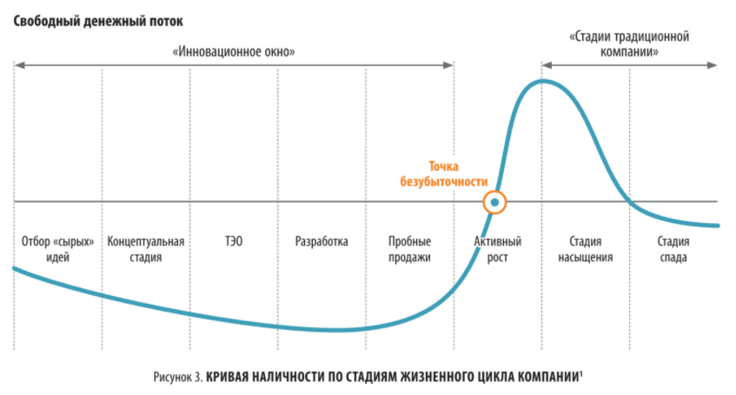
Кривая наличности по стадиям жизни компании (проекта)
Питер Боер, Фрэнк Уэбстер

Slide 22
Методы оценки эффективности проектов
Статические методы — в которых денежные поступления и выплаты, возникающие в разные моменты времени, учитываются как равноценные.
Динамические методы — в которых финансовые показатели методом дисконтирования приводятся к единому моменту времени, что обеспечивает их сопоставимость.

Slide 23
Статические методы оценки эффективности проектов
Статические методы оценки эффективности проектов используются для предварительной оценки инвестиционной привлекательности инновационных проектов, и поэтому рекомендуются на ранних этапах их экспертизы.
Метод анализа точки безубыточности (критического объема продаж): для расчета абсолютных критериев эффективности, характеризующих доход по проекту (без учета стоимости денег во времени).
Точка безубыточности — объем продаж, при котором прибыль бизнеса равна нулю.
Тб = FC / (P-AVC), где
FC – постоянные затраты
P - цена
AVC – переменные затраты на единицу продукции

Slide 24
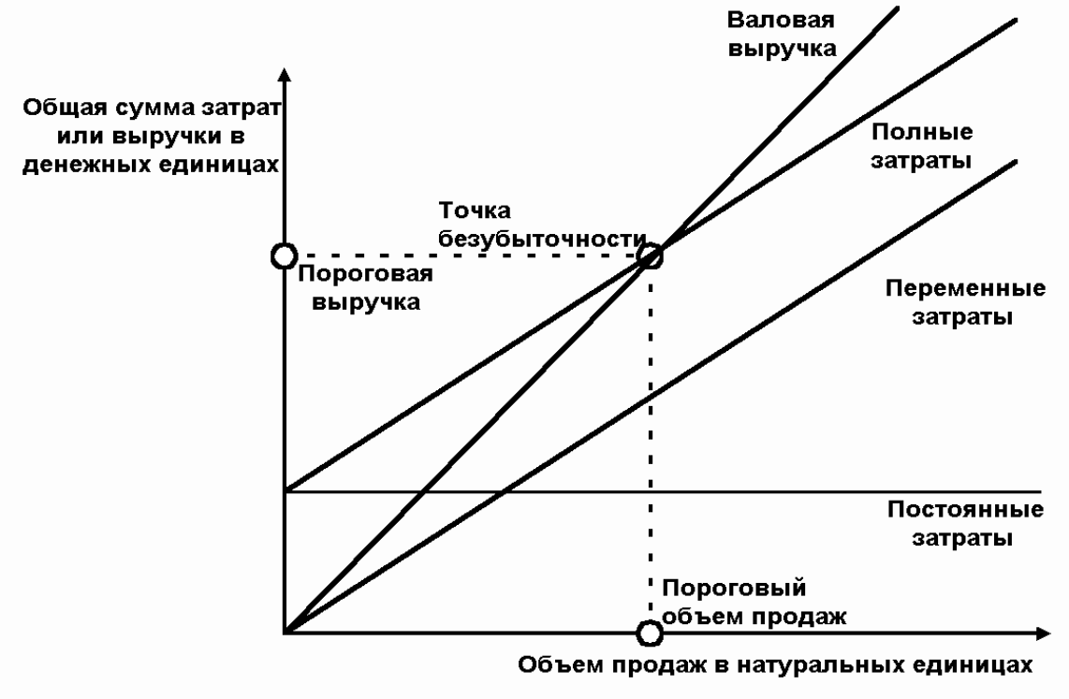
Статические методы оценки эффективности проектов

Slide 25
Динамические методы оценки эффективности проектов
Динамические методы оценки эффективности проектов основаны на концепции экономической неравноценности осуществляемых в разное время затрат и получаемых результатов.
Поскольку отбор инновационных проектов включает оценку денежных потоков, которые будут иметь место в раз­личные периоды в будущем, эти денежные потоки должны быть привязаны к какой-то конкретной временной точке.

Slide 26
Начисление сложных процентов -
Очередной годовой доход начисляется не на исходную величину инвестированного капитала, а на сумму, включающую также и ранее начисленные и не востребованные инвестором проценты.
Метод «процент на процент»
Исходный инвестируемый капитал равен 20 млн. руб.;
Требуемая доходность – 25% годовых;
Через 1 год: 20*(1+0,25) = 25 млн.руб.
Через 2 года: 25*(1+0,25) = 20*(1+0,25)² = 31,25 млн. руб.
Через 3 года: 31,25*(1+0,25)= 20*(1+0,25)³ = 39,063 млн. руб.
и т.д.

Slide 27
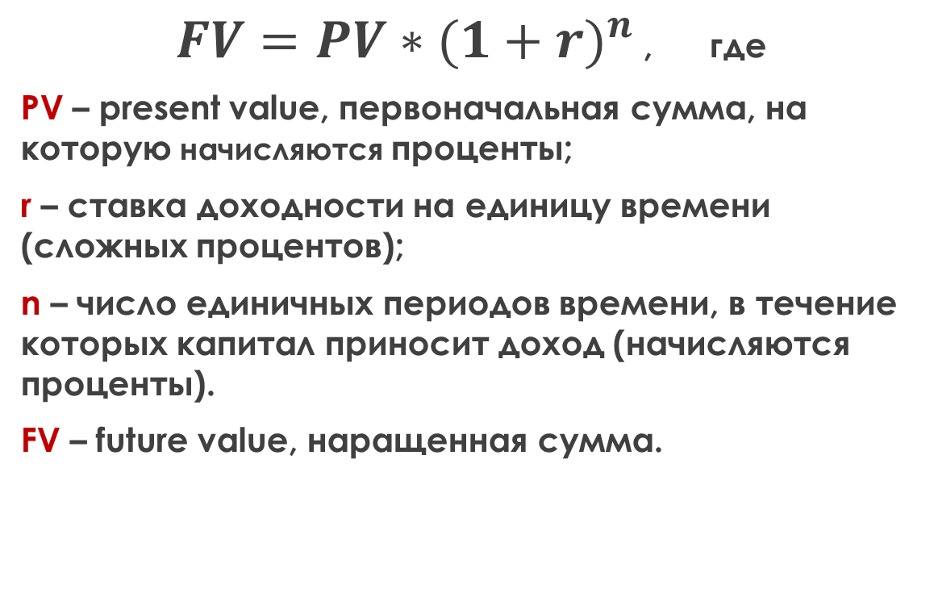
Расчет наращенной суммы по сложным процентам
$FV=PV∗{(1+r)}^{n}$ , где
PV – present value, первоначальная сумма, на которую начисляются проценты;
r – ставка доходности на единицу времени (сложных процентов);
n – число единичных периодов времени, в течение которых капитал приносит доход (начисляются проценты).
FV – future value, наращенная сумма.

Slide 28
Дисконтирование
Дисконтирование – нахождение первоначальной суммы PV
на некоторый момент времени при условии,
что в будущем при начислении на нее процентов
она могла бы составить наращенную сумму FV
Экономически ставка дисконтирования – это норма прибыли, за которую инвесторы согласны рискнуть и вложить деньги в проект.

Slide 29
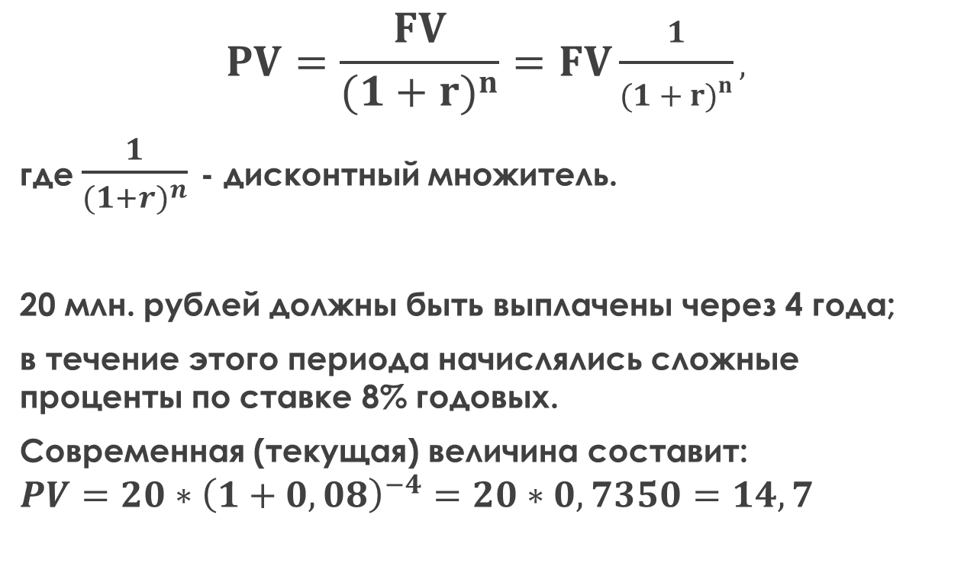
Дисконтирование
$$PV=\frac{FV}{{(1+r)}^{n}}=FV\frac{1}{{(1+r)}^{n}},$$
где $\frac{1}{{(1+r)}^{n}}$ - дисконтный множитель.
20 млн. рублей должны быть выплачены через 4 года;
в течение этого периода начислялись сложные проценты по ставке 8% годовых.
Современная (текущая) величина составит:
$$PV=20∗{\left(1+0,08\right)}^{−4}=20∗0,7350=14,7$$

Slide 30
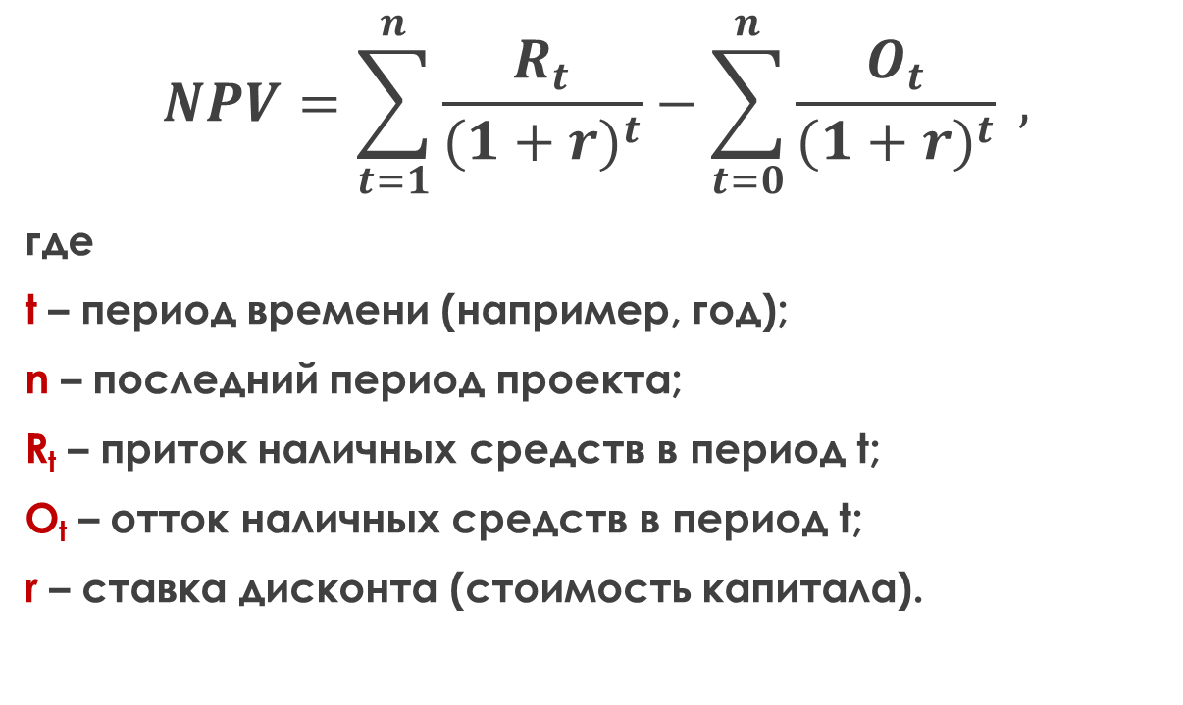
Метод чистой дисконтированной стоимости NPV
$$NPV=\sum_{t=1}^{n}{\frac{R_{t}}{{(1+r)}^{t}}−\sum_{t=0}^{n}{\frac{O_{t}}{{(1+r)}^{t}}}} ,$$
где
t – период времени (например, год);
n – последний период проекта;
R_{t} – приток наличных средств в период t;
O_{t} – отток наличных средств в период t;
r – ставка дисконта (стоимость капитала).

Slide 31
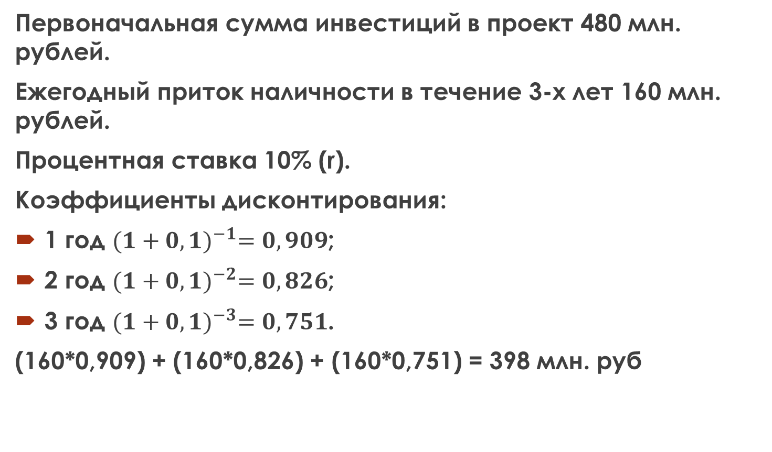
Первоначальная сумма инвестиций в проект 480 млн. рублей.
Ежегодный приток наличности в течение 3-х лет 160 млн. рублей.
Процентная ставка 10% (r).
Коэффициенты дисконтирования:
1 год ${(1+0,1)}^{−1}=0,909$;
2 год ${(1+0,1)}^{−2}=0,826$;
3 год ${(1+0,1)}^{−3}=0,751$.
(160*0,909) + (160*0,826) + (160*0,751) = 398 млн. руб

Slide 32
Разность между дисконтированным денежным притоком и первоначальной суммой инвестиций:
NPV = (160 * 0,909) + (160 * 0,826) + (160 * 0,751) – 480 = 398 – 480 = = – 82 млн. рублей.
Проект невыгоден, так как доход меньше, чем инвестиции

Slide 33
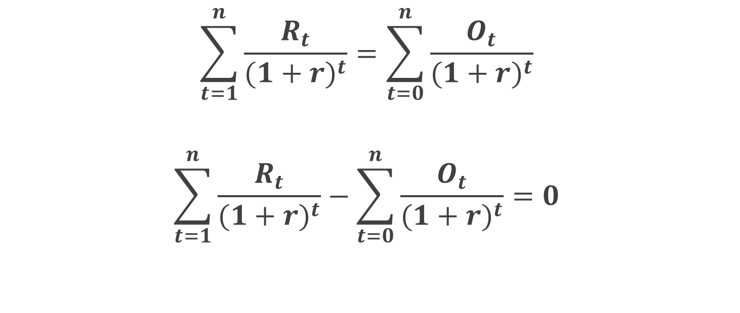
Внутренний коэффициент окупаемости IRR
$$\sum_{t=1}^{n}{\frac{R_{t}}{{(1+r)}^{t}}=\sum_{t=0}^{n}{\frac{O_{t}}{{(1+r)}^{t}}}}$$
$$\sum_{t=1}^{n}{\frac{R_{t}}{{(1+r)}^{t}}−\sum_{t=0}^{n}{\frac{O_{t}}{{(1+r)}^{t}}}}=0$$

Slide 34
Внутренний коэффициент окупаемости IRR
IRR про­екта — это ставка дисконта, при которой чистая дисконтированная стоимость равна нулю
IRR = r, при котором NPV = 0.
«Барьерная» ставка
IRR показывает максимально допустимый относительный уровень расходов, которые могут быть связаны с данным проектом.

Slide 35
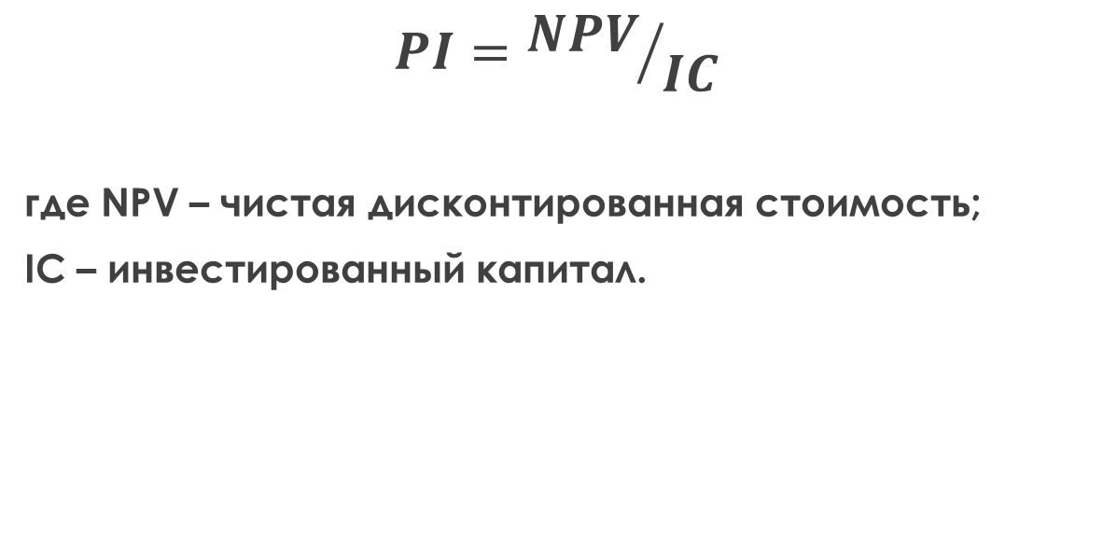
Метод расчета индекса рентабельности инвестиций (Profitability Index - PI)
$$PI={NPV}/{IC}$$
где NPV – чистая дисконтированная стоимость;
IC – инвестированный капитал.

Slide 36
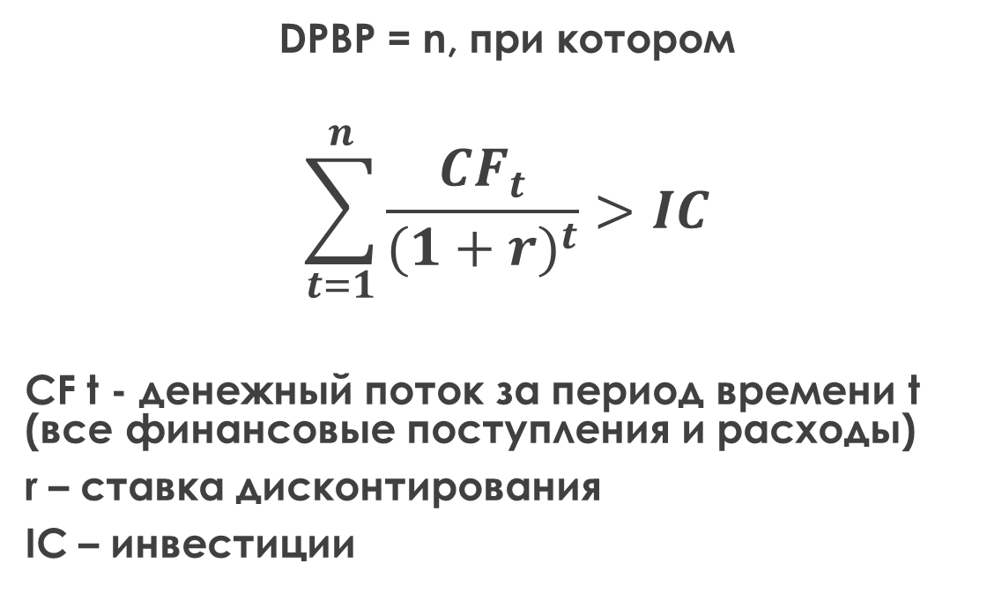
Дисконтированный срок окупаемости DPBP
DPBP = n, при котором
$$\sum_{t=1}^{n}{\frac{{CF}_{t}}{{(1+r)}^{t}}>IC}$$
CF t - денежный поток за период времени t (все финансовые поступления и расходы)
r – ставка дисконтирования
IC – инвестиции

Slide 37
Оценка проектов на ранних стадиях инновационного развития
«Метод венчурного капитала»: оценка либо будущей (Future Value), либо заключительной, или терминальной (Terminal Value), стоимости проекта, при этом необходимо учитывать возможные риски.
Метод аналогов (сравнительный подход) основан на сравнении с аналогичными уже реализованными проектами.
Экспертный метод, основанный на мнениях специалистов, хорошо знающих предметную область проекта и ситуацию на рынке.
Затратный метод, позволяющий оценить необходимые затраты для разработки проекта.

Slide 38
1. Какой показатель отражает экономический интерес инвестора, вкладывающего средства в инновационный проект?
A. Выручка
B. Прибыль
C. Стоимость акций
2. Сальдо денежного потока по шагам расчетного периода составляет: 0, 100, 300, –200, 500. Соответствует ли такой поток денежных средств условиям финансовой реализуемости проекта?
A. Да
B. Нет

Slide 39
3. Рентабельность инвестиций определяется как отношение:
A. выручки к сумме инвестиций
B. среднегодовой прибыли к сумме инвестиций
C. суммы чистых дисконтированных денежных потоков к сумме инвестиций
4. Дисконтирование это:
A. Процесс расчета будущей стоимости денежных средств, инвестируемых сегодня
B. Определение текущей стоимости денежных средств, планируемых к получению в будущих периодах
C. Финансовая операция, предполагающая регулярный взнос денежных средств для накопления определенной суммы в будущем

